Slide 1








Slide 2









Notes:
Nhấn nút play để bắt đầu trò chơi.

Slide 3


Tiếp tục bài học
2
1
3
4
Notes:
Nhấn theo thứ tự từ quả dâu số 1 -> 4.

Slide 4




2 279 : 29 = ?
78 (dư 17)
Notes:
Sau khi hiện kết quả sẽ xuất hiện mũi tên màu hồng. Nhấn vào mũi tên để quay về slide trò chơi.

Slide 5

4 821 : 35 = ?
137 (dư 26)
Notes:
Sau khi hiện kết quả sẽ xuất hiện mũi tên màu hồng. Nhấn vào mũi tên để quay về slide trò chơi.

Slide 6

433 (dư 11)
7 372 : 17 = ?
Notes:
Sau khi hiện kết quả sẽ xuất hiện mũi tên màu hồng. Nhấn vào mũi tên để quay về slide trò chơi.

Slide 7

5 225 : 32 = ?
136 (dư 9)
Notes:
Sau khi hiện kết quả sẽ xuất hiện mũi tên màu hồng. Nhấn vào mũi tên để quay về slide trò chơi.

Slide 8


Thiết kế: Hương Thảo – Zalo 0972115126

Slide 9



Thứ … ngày … tháng … năm …

Slide 10

Biết cách đặt tính và thực hiện được phép chia cho số có 2 chữ số trong trường hợp có chữ số 0 ở thương.

Slide 11
KHÁM PHÁ

Slide 12
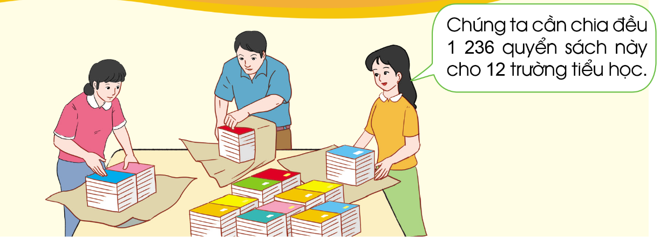
1 236 : 12 = ?

Slide 13

Tính 1 236 : 12 = ?
Đặt tính rồi tính
Chia theo thứ tự từ trái sang phải
12 chia 12 được 1, viết 1;
1 236 12
1 nhân 2 bằng 2, viết 2.
1 nhân 1 bằng 1, viết 1.
12 trừ 12 bằng 0, viết 0.
1
2
1
0
3
0
3
0
0
Hạ 3 được 3; 3 chia 12 được 0, viết 0.
0 nhân 2 bằng 0, viết 0.
0 nhân 1 bằng 0, viết 0.
3 trừ 0 bằng 3, viết 3.
3
6
3
6
0
Hạ 6 được 36; 36 chia 12 được 3, viết 3.
3 nhân 2 bằng 6, viết 6.
3 nhân 1 bằng 3, viết 3.
36 trừ 36 bằng 0, viết 0.

Slide 14


Slide 15

Trong phép chia có chữ số 0 ở thương, ta vẫn thực hiện các thao tác chia, nhân, trừ, hạ giống như các phép chia khác.
Trong từng lượt chia cần nắm chắc đâu là số bị chia, thương, số dư và nắm chắc cách chia, cách xử lý trong những lượt chia có số bị chia bé hơn số chia (hoặc số bị chia bằng 0) thì thương bằng 0.
Lưu ý:
Thiết kế: Hương Thảo – Zalo 0972115126

Slide 16

2 448 24
0
4
1
0
2
4
8
2 448 : 24 = ?
0

Slide 17


Slide 18

Cảm ơn quý thầy cô đã ủng hộ bài soạn điện tử 2,3,4 của Hiền Trần
Hiền Trần đang theo soạn tiếp bộ Chân trời sáng tạo, KNTT, Cánh diều- lớp 5 chương trình thay sách năm tới. Quý thầy cô ủng hộ đồng hành tiếp thì liên hệ với em qua ZALO SĐT: 0353095025
Để biết thêm nhiều tài nguyên hay các bạn hãy truy cập Facebook:
NHÓM GIÁO ÁN ĐIÊN TỬ 4,8,11 ( coppy link bên dưới vào tìm kiếm fb )
https://www.facebook.com/groups/514479210372531/?ref=share_group_link

Slide 19

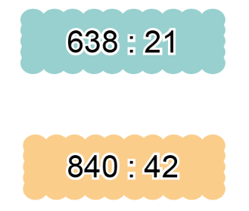
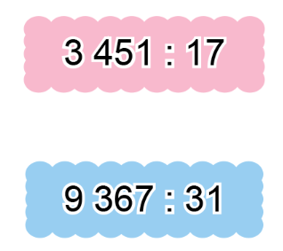
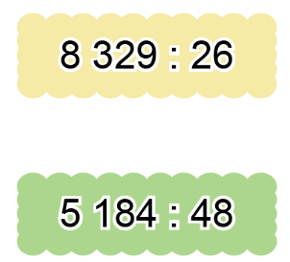
1
Làm vào
bảng con
Đặt tính rồi tính

Slide 20
638 21
3 451 17
8 329 26
6
3
3
4
7
8
3
0
2
0
3
3
2
0
0
8
0
5
5
2
8
00
52
0
51
09
51
00
0
9

Slide 21
840 42
9 367 31
5 184 48
8
4
9
3
4
8
2
0
3
0
2
1
0
8
0
0
0
6
3
8
00
00
00
0
67
384
62
384
5
0

Slide 22
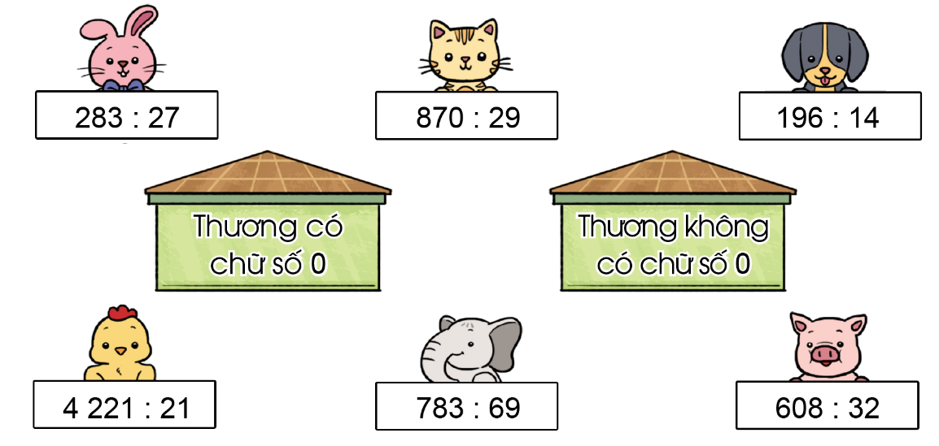
2
Chọn thẻ ghi phép tính thích hợp cho mỗi ngôi nhà

Slide 23
283 27
870 29
196 14
2
7
8
7
14
1
0
3
0
1
4
1
3
0
0
5
6
00
00
56
13
0
0

Slide 24
4221 21
783 69
608 32
4
2
69
32
2
01
1
1
1
9
0
2
9
3
2
88
00
69
288
21
24
0
21
0

Slide 26



